Slide 1

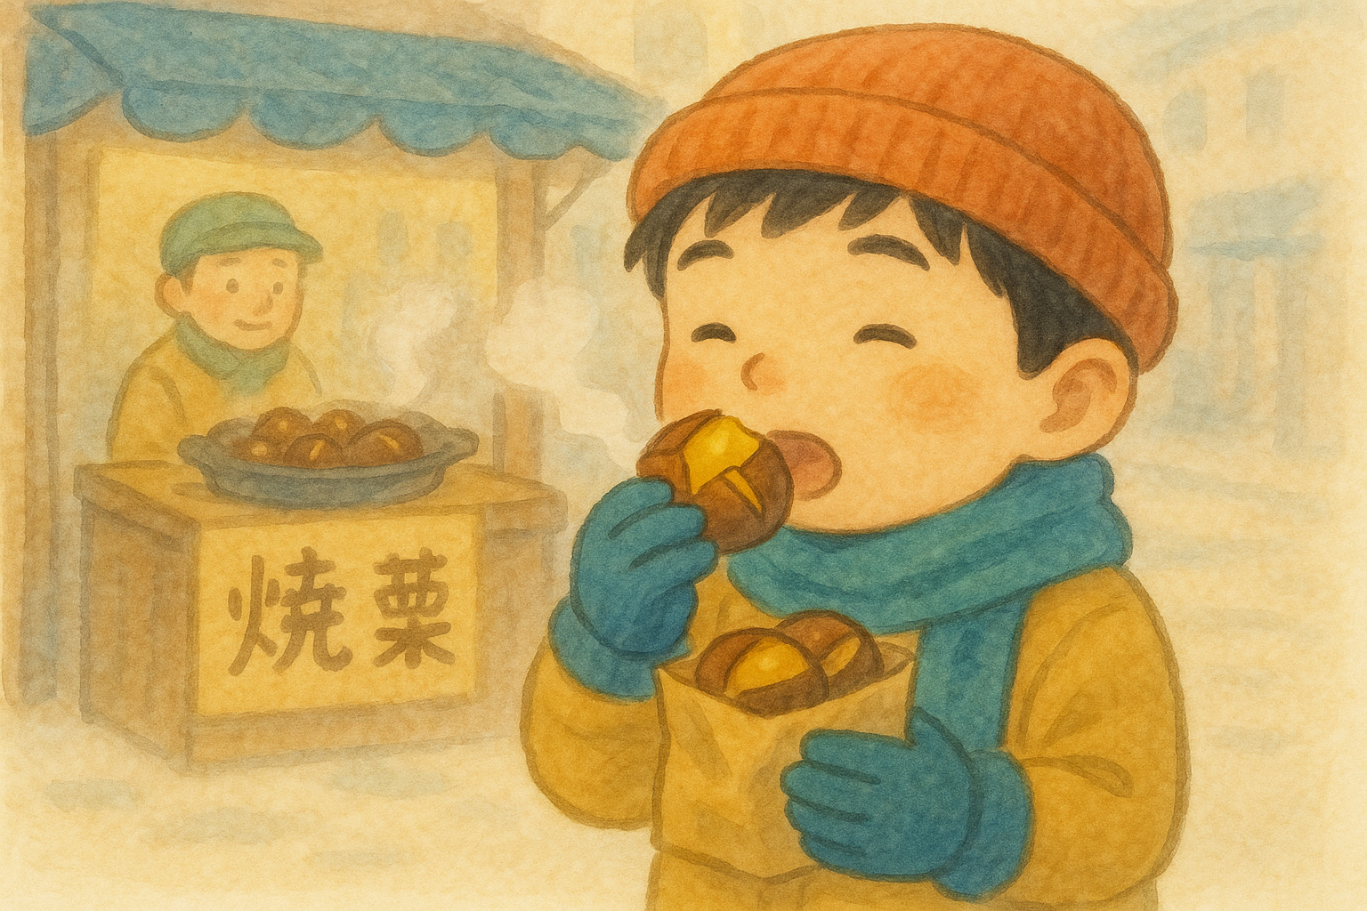
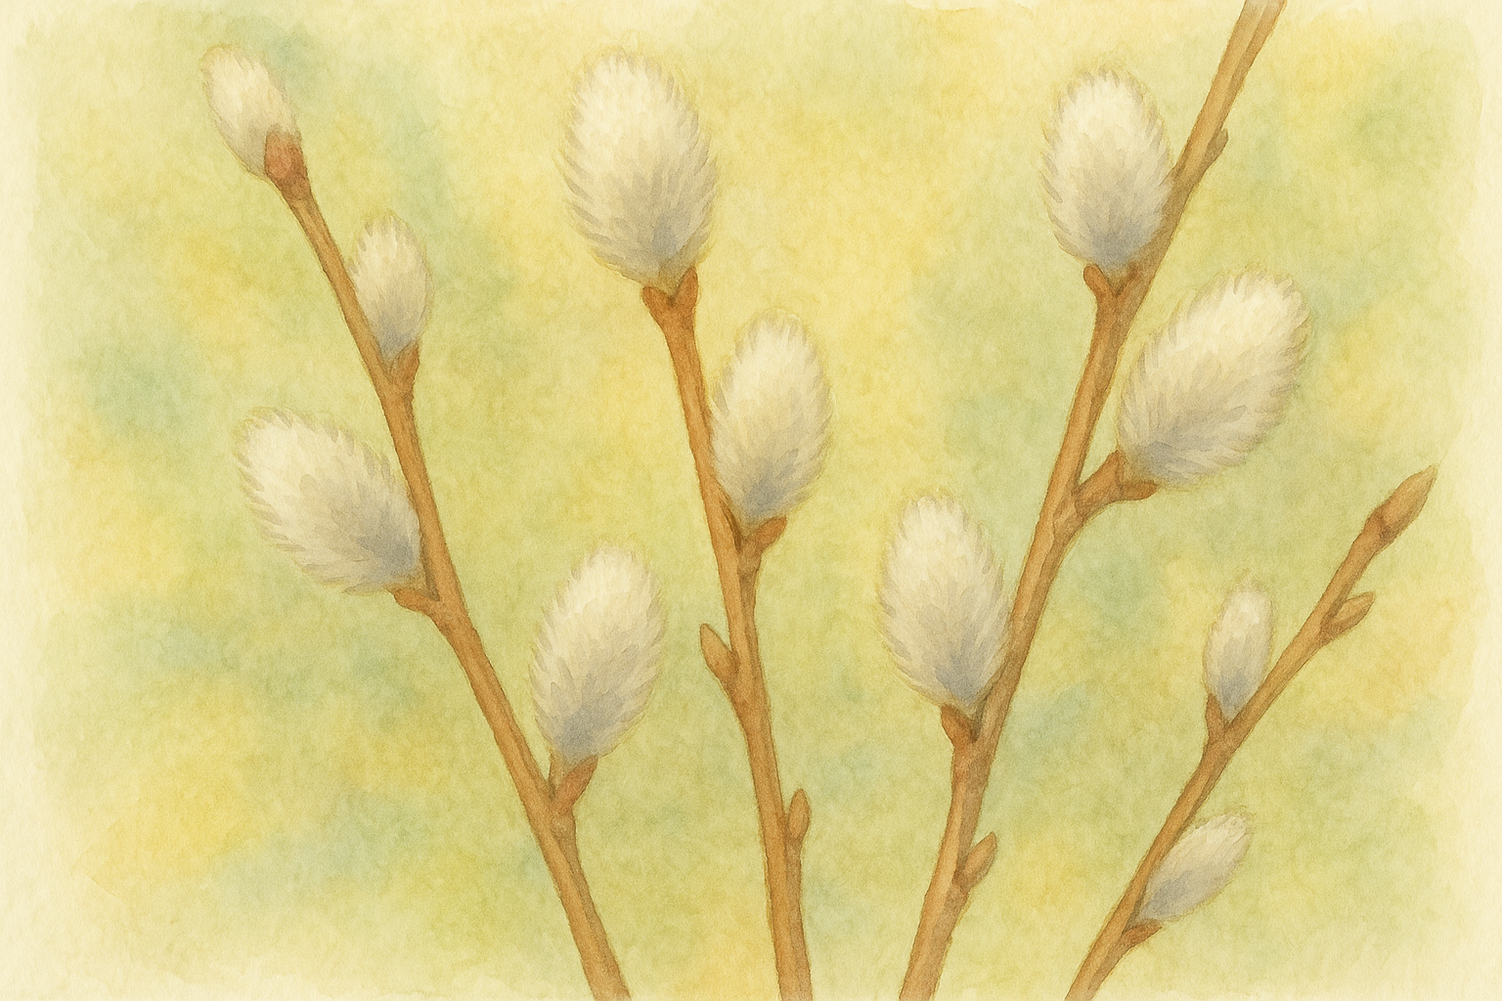
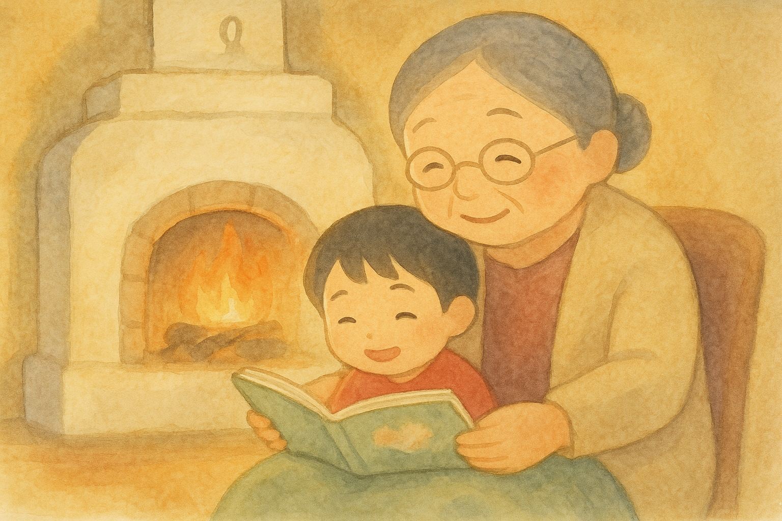
ゆきの ふるよは
たのしい ペチカ
ゆきの ふるよは
たのしい ペチカ
ペチカ もえろよ
じき はる きます
むかし むかしよ
おはなし しましょ
ペチカ もえろよ
いまに やなぎも
もえろよ ペチカ
ペチカ
もえましょ ペチカ
ゆきの ふるよは
たのしい ペチカ
くりや くりやと
ペチカ もえろよ
よびます ペチカ
おもては さむい
作曲 山田 耕筰
作詞 北原 白秋

Slide 2
「私は今川君のペチカの方がすきだ」
北原白秋の言葉だそうです。
今川節（いまがわせつ）、一九〇八年福井県に生まれ、
ほとんど独学で作曲を学び、一九二五年、文芸誌「赤い鳥」
に童謡「ちょうちょう」が掲載、一九ニ六年には白秋の詞に
作曲した「ペチカ」が誕生する。一九三三年、第二回日本音楽
コンクールで交響組曲「四季」が一等受賞。一九三四年、
結核のため他界。薄命の天才でした。

